Slide 1








青岛软件学院
计算机科学与技术学院
2025年推免
中国石油大学（华东）
计算机科学与技术专业
追风逐浪、砥砺创新
个人介绍
许祖耀
2024/07/26

Slide 2


01
基本情况

Slide 3



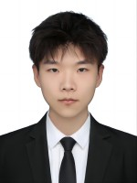
个人介绍
基本信息
学习情况
许祖耀
学分绩: 88.43 绩点: 3.84/5 排名：16/120（13.33%） CSP: 250(9.22%)
程序设计C/C++(100)，程序设计Java(100)，编译原理课程设计(99), 移动互联网实践(98)，计算机操作系统(97)程序设计实习(97)，数据结构与算法(95)，信息安全(95)，数据库课程设计(95)，机器学习(93), 计算机图形学(91),
院校：中国石油大学（华东）
专业：计算机科学与技术专业
手机：15753183270（WeChat）
邮箱：tochus@163.com
主页：tochusc.github.io
奖项荣誉
中国大学生计算机设计大赛（软件应用与开发赛道） 国家一等奖
“中国软件杯”（A04龙源风电功率预测系统开发）国家三等奖
美国大学生数学建模竞赛（MCM Problem B） Honorable Mention
全国大学生数学建模竞赛（B题：多波束测线问题） 省级一等奖
中国高校计算机大赛-网络技术挑战赛（A-创意赛道）华东赛区一等奖
中国高校计算机大赛-网络技术挑战赛（B-攻关赛道）华东赛区二等奖
综合优秀奖学金*2、优秀学生*2、优秀共青团员、中共党员
荣获国家级奖项三个、省级奖项五个
两学年连续获得校级荣誉五次
本学期目前还有三个软件设计赛事在进行中...
其中两个已进入国家总决赛阶段。
在Github上较为活跃：github.com/TochusC大部分项目以MIT协议开源，累获32个Star和4次Fork。
同时许多项目、独立游戏介绍视频也已上传至BiliBili：space.bilibili.com/10478211；
视频总播放量13200+，点赞数2600+。
英语水平
CET4：558 、CET6: 559 （毫无准备）
大学英语(4-1)：94、大学英语(4-2)：94
大学英语(4-3)：98、大学英语(4-4)：91

Slide 4
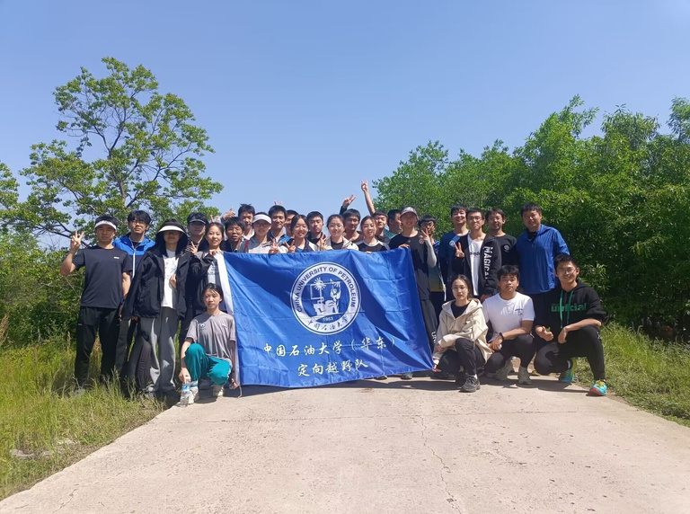
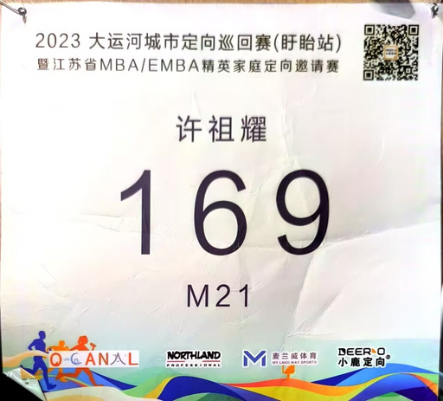
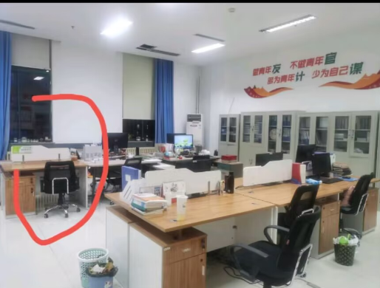
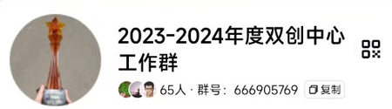

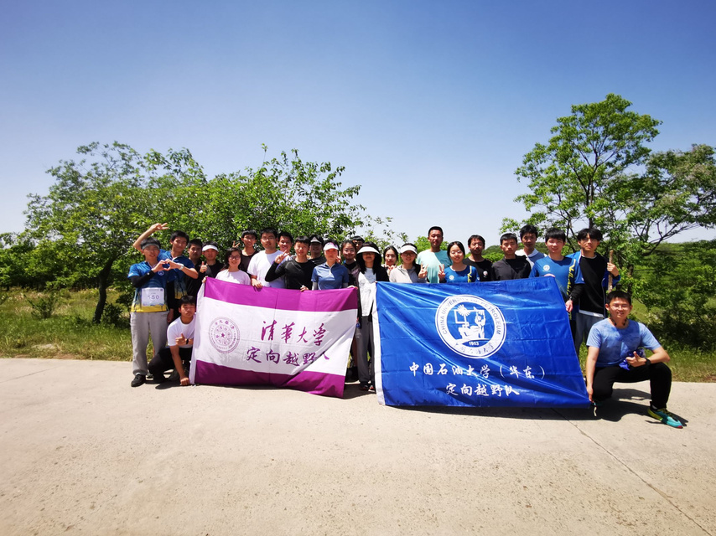
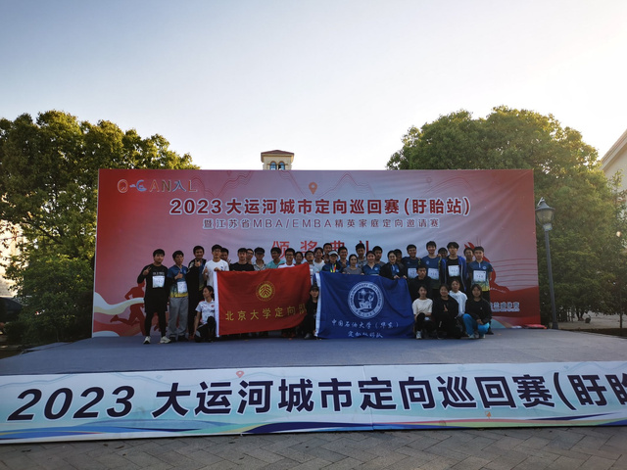
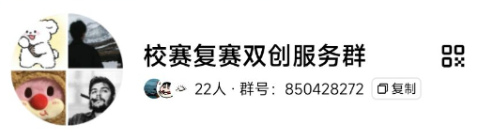
个人介绍
体育运动
学生工作
于大二参加了学校的定向越野队，
进行每日的体能训练、及每周的定向训练。
并随队参加了2023年于江苏盱眙举行的大运河城市定向巡回赛
担任校级部门-大学生创新创业辅导中心科协成员
协助了学校多项创新创业赛事的举办
作为组长跟跑挑战杯国赛项目
与各单位教师进行对接

Slide 5

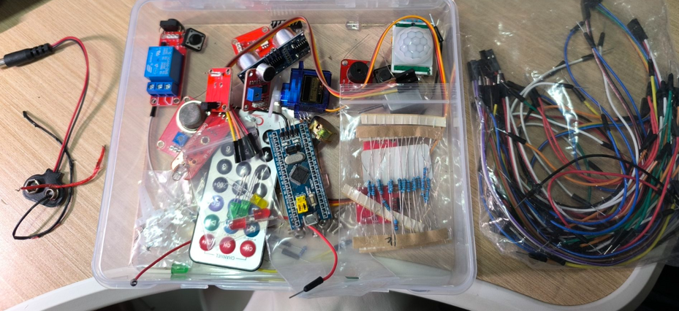
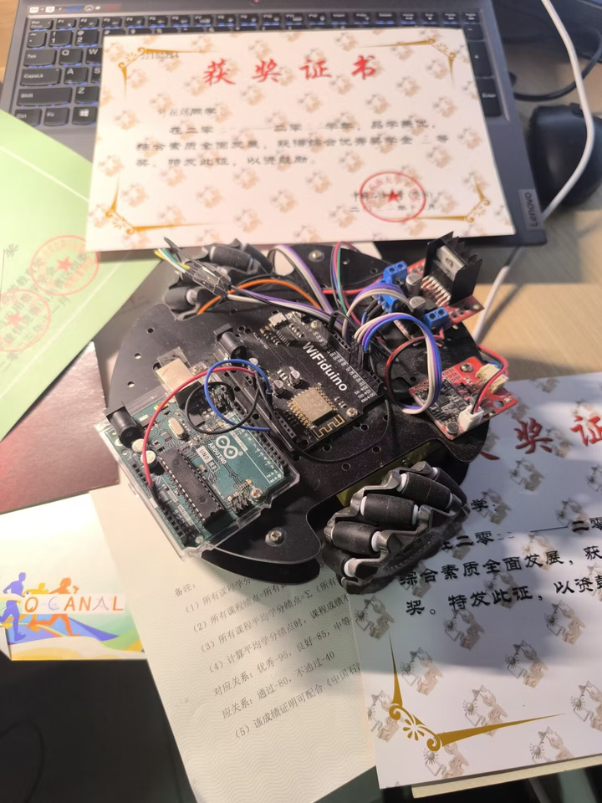
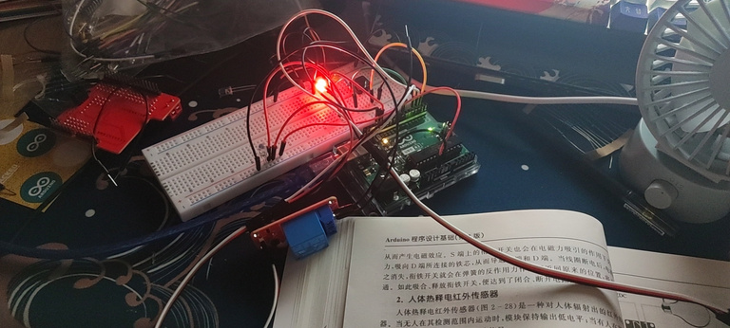
个人介绍
社团活动
在大二时我参加了机器人工程协会，自学掌握了Arduino单片机开发技能。在社团期末，我设计组装出了一台可用WIFI控制的小车，带队代表社团外出参加展览。
综合而言，我感觉自己的沟通能力、身体素质、工作能力都比较好
每天都能有着充足的热情迎接繁忙的学习生活
当时正值ChatGPT横空出世，最初想法是想把ChatGPT挂载到这个小车，并通过语音识别、语音合成技术，让ChatGPT根据用户语音控制小车、进行语音交流。
但是仔细研究后发现，要在单片机上完全实现这个愿景有着很大的阻碍。

Slide 6
个人介绍
学习能力
通过GAMES101系统学习了计算机图形学相关知识
有OpenGL、OpenCV开发经验，实现过Rending Pipeline
通过Youtube等视频网站自学了三维建模技能，可以熟练地使用Blender进行硬表面建模，或人物建模等雕刻建模方式
在Unity官网上通过英文教程和文档自学了Unity引擎，并参加了Unity官方的7*24h限时开发挑战和中国传媒大学的72h限时开发挑战。（作品已上传至Bilibili中）
拥有Oculus Quest 2 VR头显，经常在VR Chat里谈天说地，并因为具备单片机开发技能，得以按照网上开源的SlimeVR方案，使用MPU9255实现自制八点全身追踪。
VR设备和Unity开发技能让我可以通过Steam VR SDK亲身实践Unity VR应用程序开发。
有一定的美术基础，可以用数位板简单的画一些概念图。
在大学前四个学期里非常想成为一名Technial Artist(技术美术）
因为这个目标，注重培养了自己程序开发能力和相关开发技能
也因此而忽视了学业成绩，导致学业成绩排名排名并不是很理想。
在考核代码能力、实践动手能力的课程中，比如课设或实验、机试类课程，我都取得了较为优异的成绩
程序设计C/C++(100)，程序设计Java(100)，编译原理课设（99），移动互联网实践(98)，计算机操作系统（97），程序设计实习(97)，数据结构与算法(95)，数据库课程设计（95）
然后因为我一直想就业，在某些需要刻意去“刷分”的课程上失了手
中国近现代史纲要（78），军事技能训练（79），社会主义发展史（73）

Slide 7

项目经历
02
因为前四学期的目标均为就业、学习了大量专业技能，
项目开发及实践能力极强。

Slide 8

项目经历
TCN+LSTM+MLP复合神经网络 - 实时风电预测系统
国家三等奖
github.com/TochusC/windpower-forecast-system

Slide 9
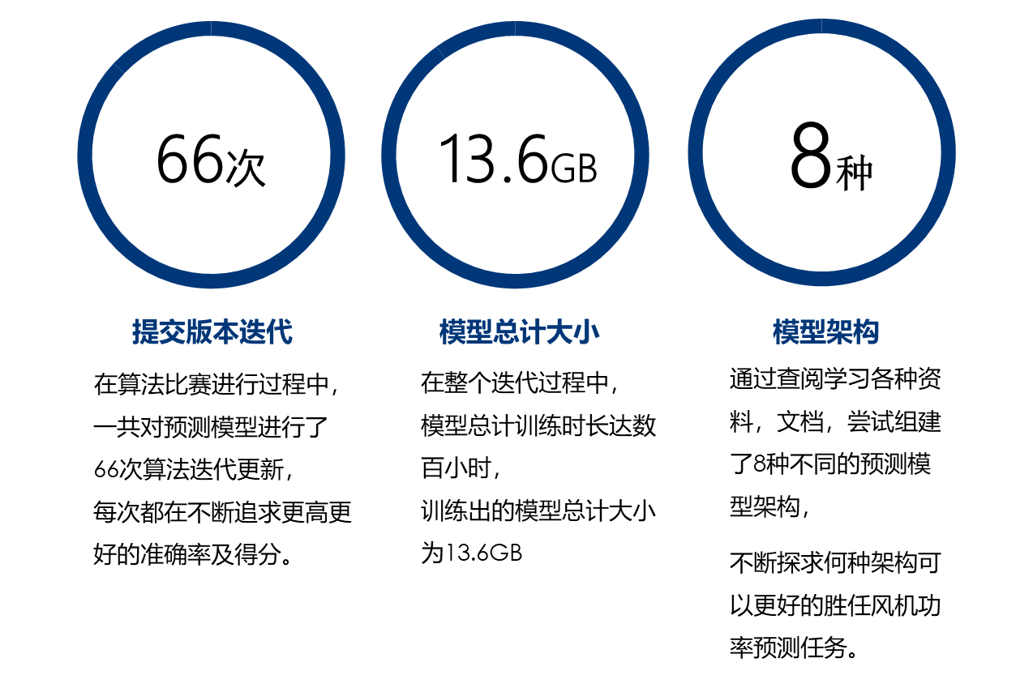
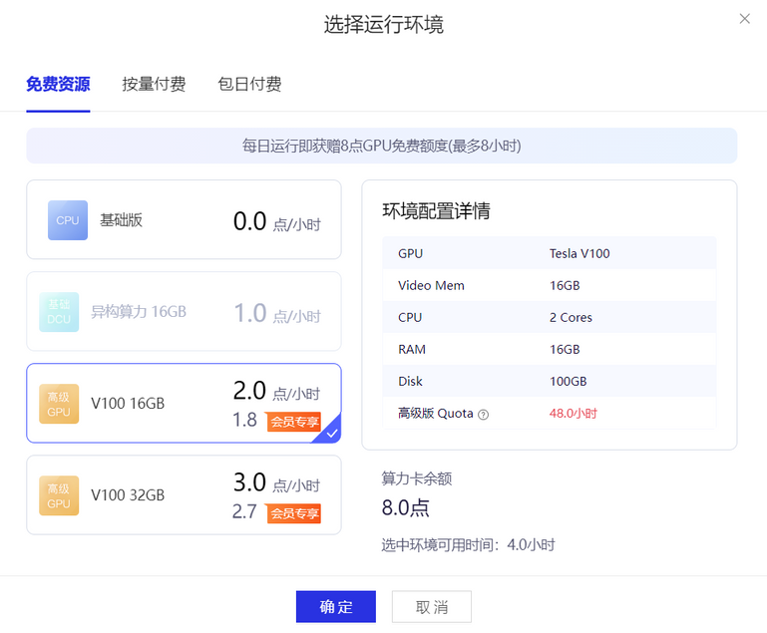
项目经历
一个月的时间，零基础入门深度学习
模型的训练、测试在飞浆平台云服务器上完成。
而几乎项目的所有工作，
都由我一人在三十天左右的时间内完成...
github.com/TochusC/windpower-forecast-system

Slide 10
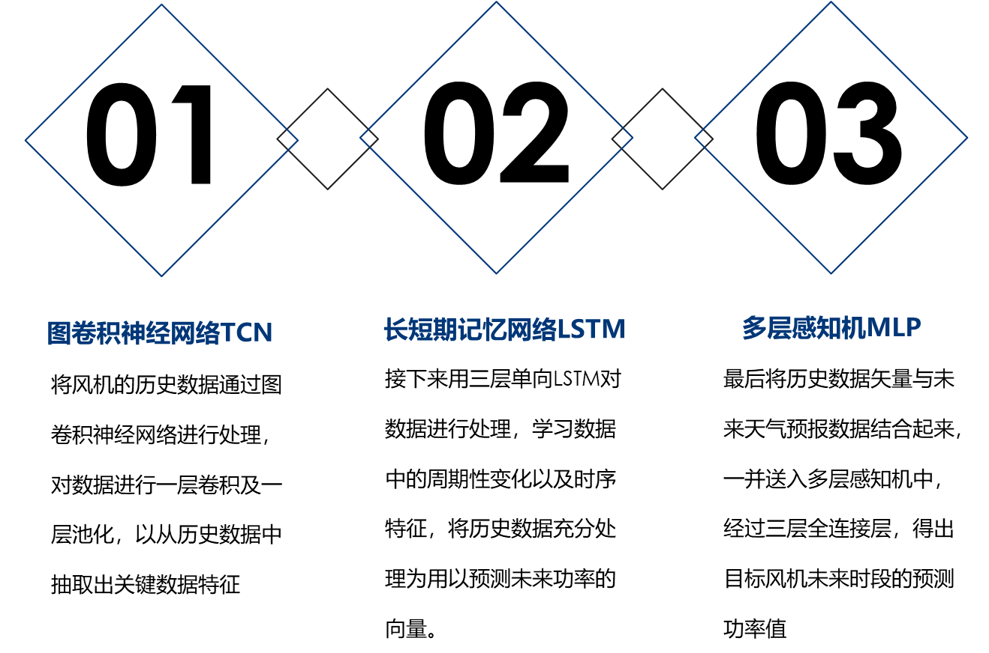


项目经历
历史数据+未来预报
时序卷积神经网络TCN

Slide 11
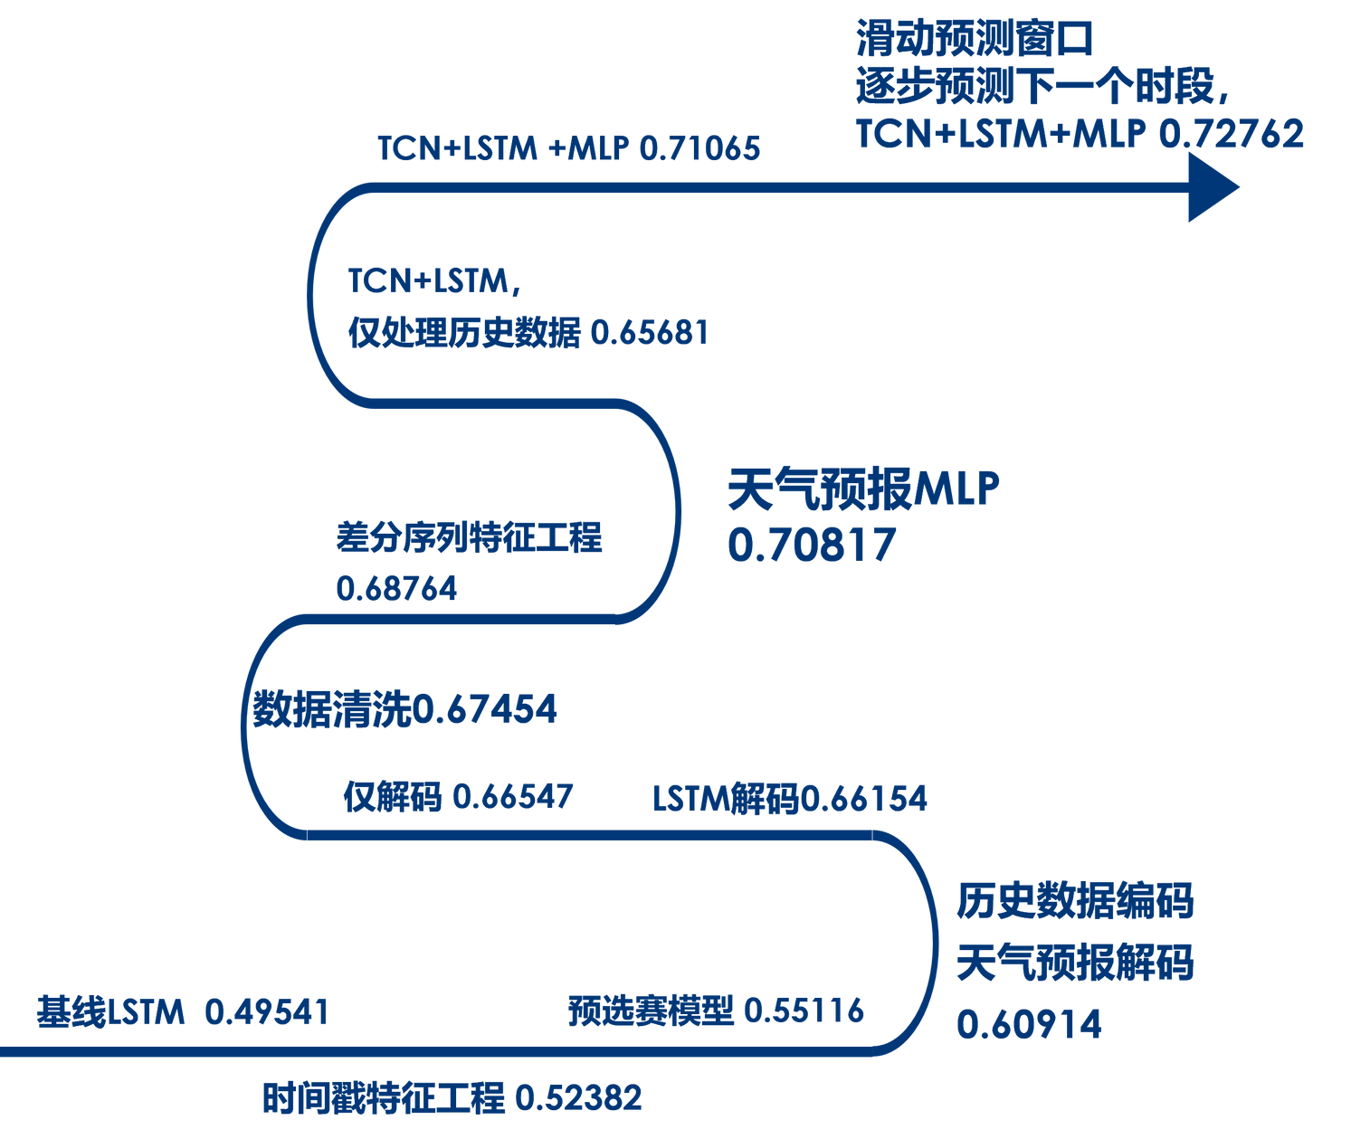
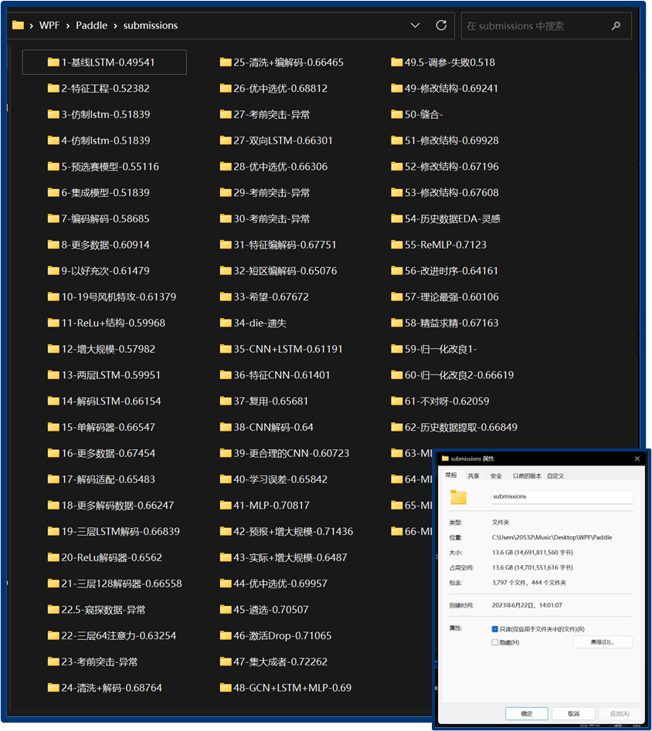
项目经历
github.com/TochusC/windpower-forecast-system

Slide 12
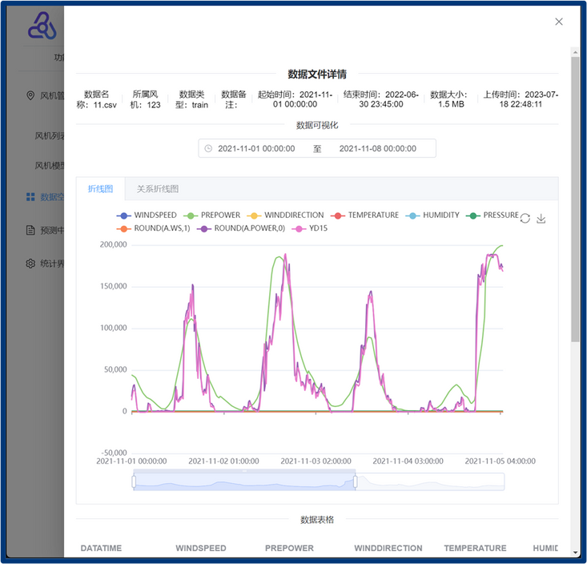
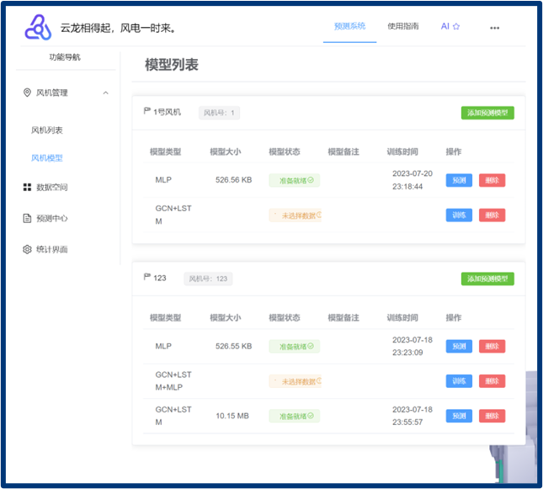
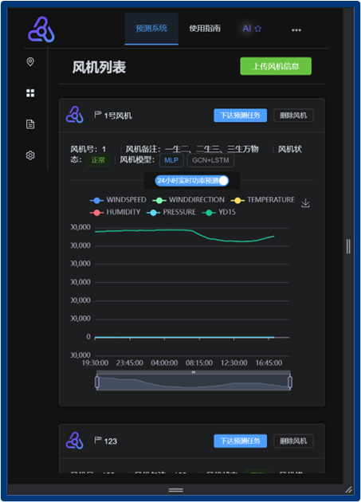
项目经历
Vue + Django前后端分离网站系统 - 国家三等奖
提供多种风电预测模型进行选择、支持实时预测、多平台响应式设计。
github.com/TochusC/windpower-forecast-system

Slide 13


项目经历
Vue3 + Unity(WebGL)的智能教学辅助平台📚
国家一等奖
github.com/TochusC/ai-assistant-teaching-website

Slide 14
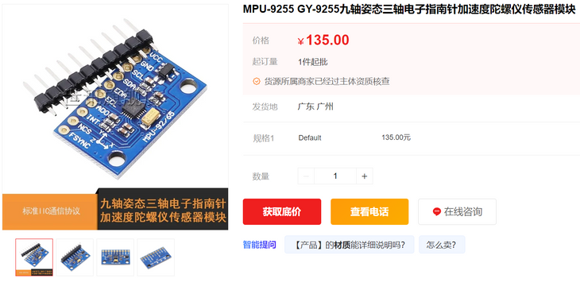
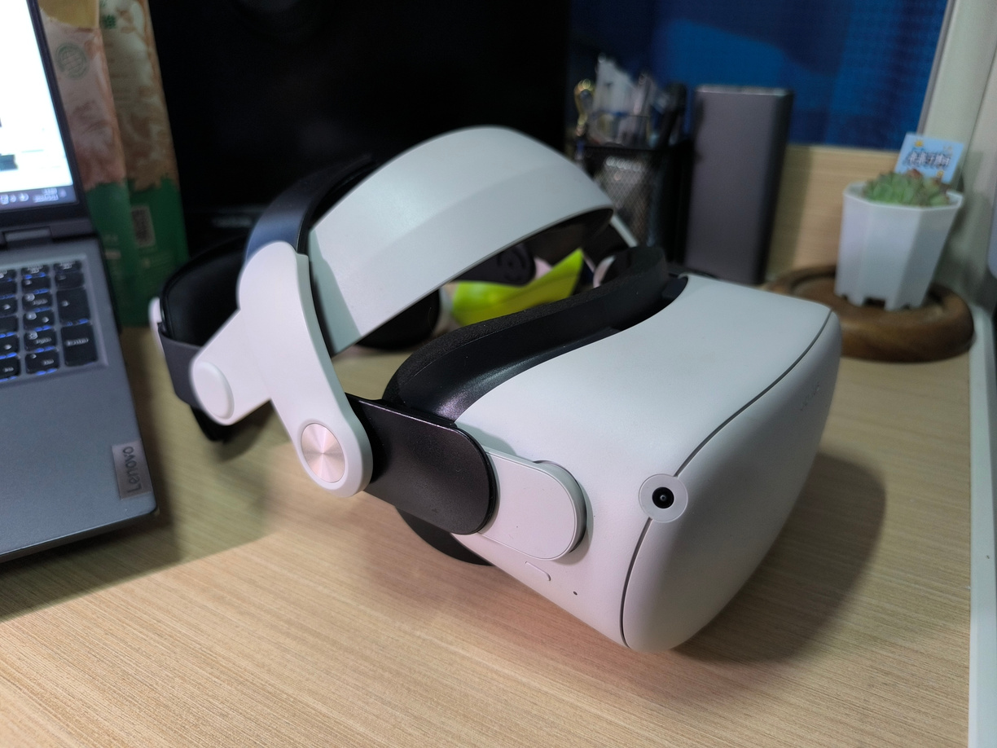
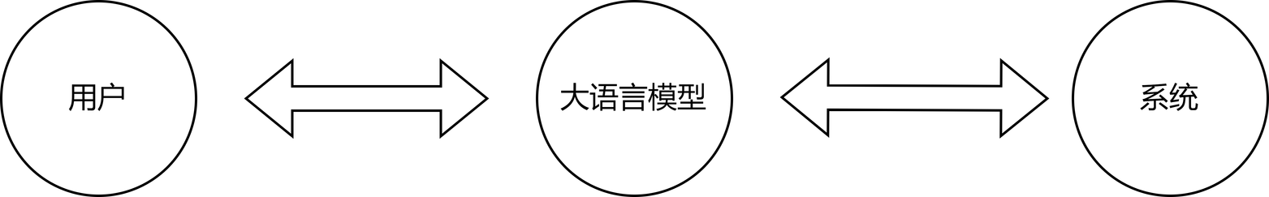
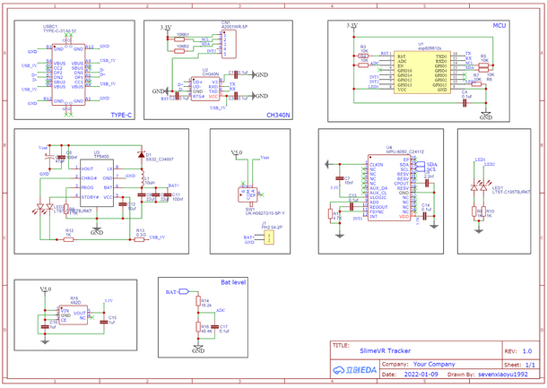

项目经历
我的想法：
具备进行虚拟现实开发的能力
语言模型可以充当人机交互的媒介
数百小时的VR使用经验和丰富的Unity开发经历
让我有信心在短时间内开发出VR应用程序
语言模型可以将用户的自然语言转换为对系统的操作和指令，进而让用户得以零门槛使用系统。
通过Prompt工程扩展语言模型应用场景，修改其回复格式，
在与模型交互时将系统当前状态输入给语言模型，
同时按照模型回复让系统执行相应操作及指令，
通过此种方式，可以实现语言模型对系统的感知与控制。
由此将其实现为Agent智能体，
让其拥有控制系统，调取数据的能力。

Slide 15
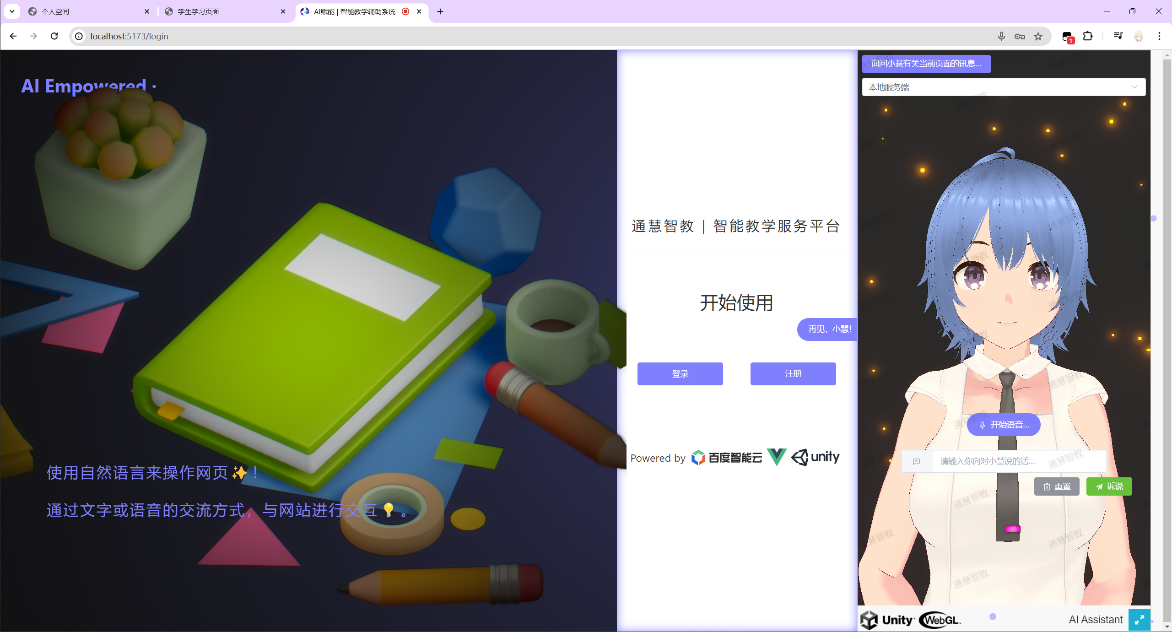
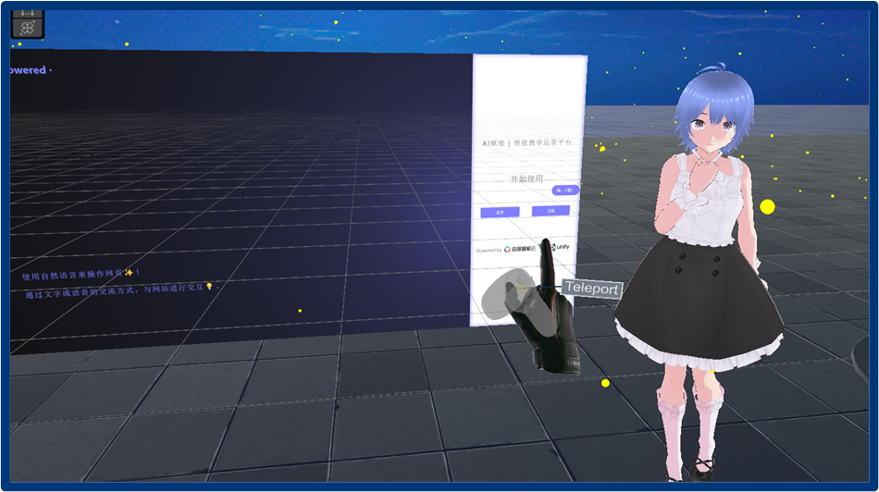
项目经历
虚拟教学助理
虚拟现实交互
根据用户的自然语言操作网页、调取数据、完成业务。
在虚拟现实场景中操作网页，与虚拟助理面对面交流。
github.com/TochusC/ai-assistant-teaching-website

Slide 16
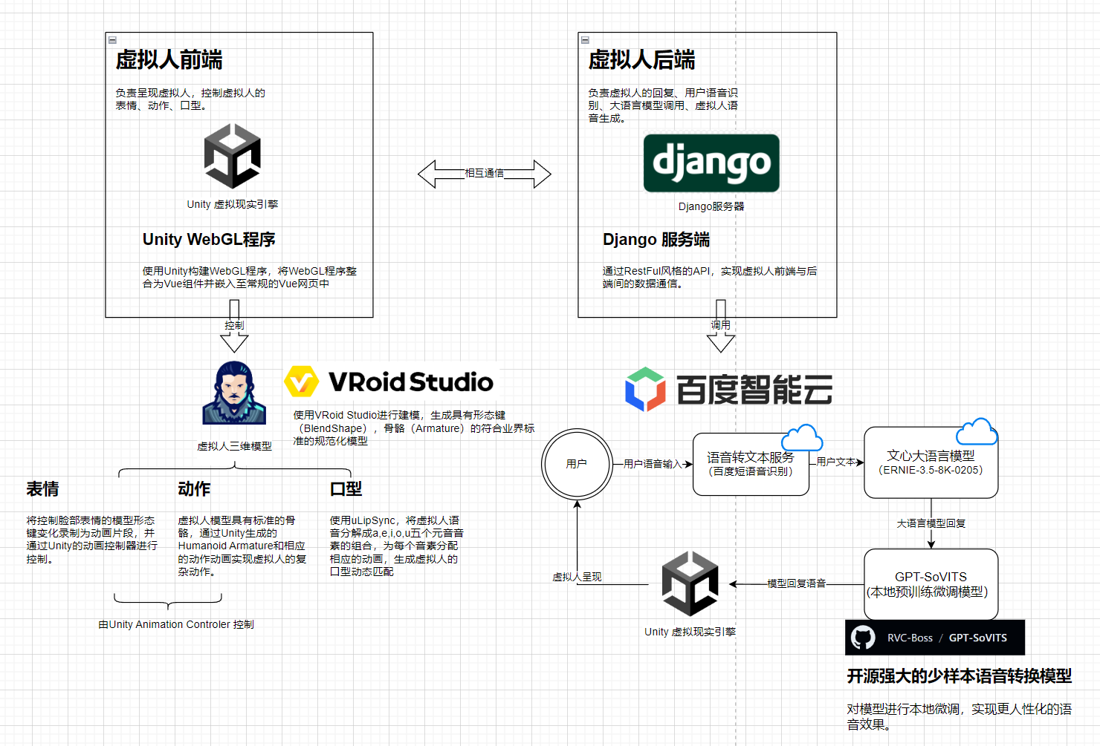
项目经历
智能虚拟助理
Unity WebGL程序充当前端
负责虚拟人的表情、神态、动作。
Django服务器充当后端
负责虚拟人的回复、语音识别、语音生成。
使用LLM作为思维中枢
编写多个Prompt控制LLM的回复格式， 通过程序控制与LLM的交互流程， 将百度的文心大模型ERNIE3.5 改造为Agent智能体，具有感知操控系统的能力。
github.com/TochusC/ai-assistant-teaching-website

Slide 17
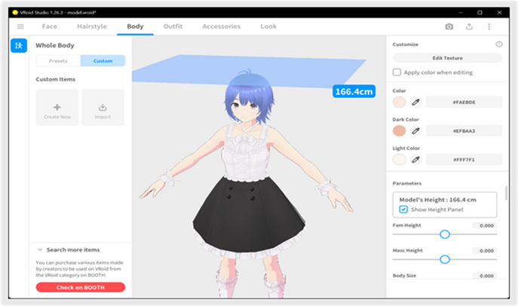
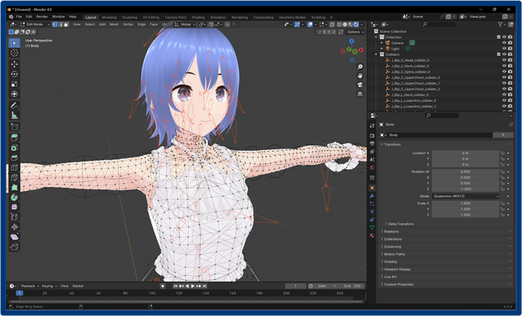
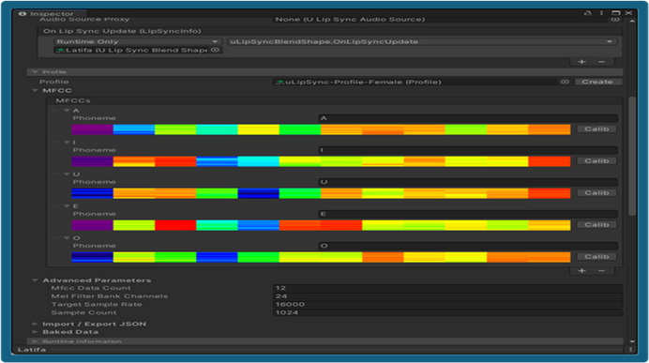
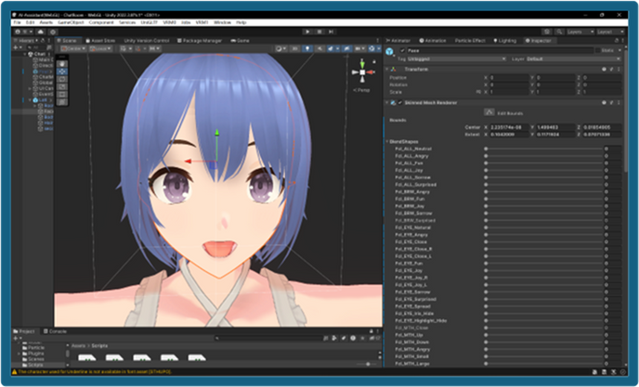



项目经历
虚拟人模型建模
VRoid Studio模型设计
Blender模型微调优化
相关技术栈：
三维建模技术
VRoid Studio、Blender
虚拟人行为控制
相关技术栈：
uLipSync口型实时同步
Unity控制行为逻辑
C#、动画状态机
Unity引擎开发
实时语音识别
Prompt工程
实时语音合成
github.com/TochusC/ai-assistant-teaching-website

Slide 18
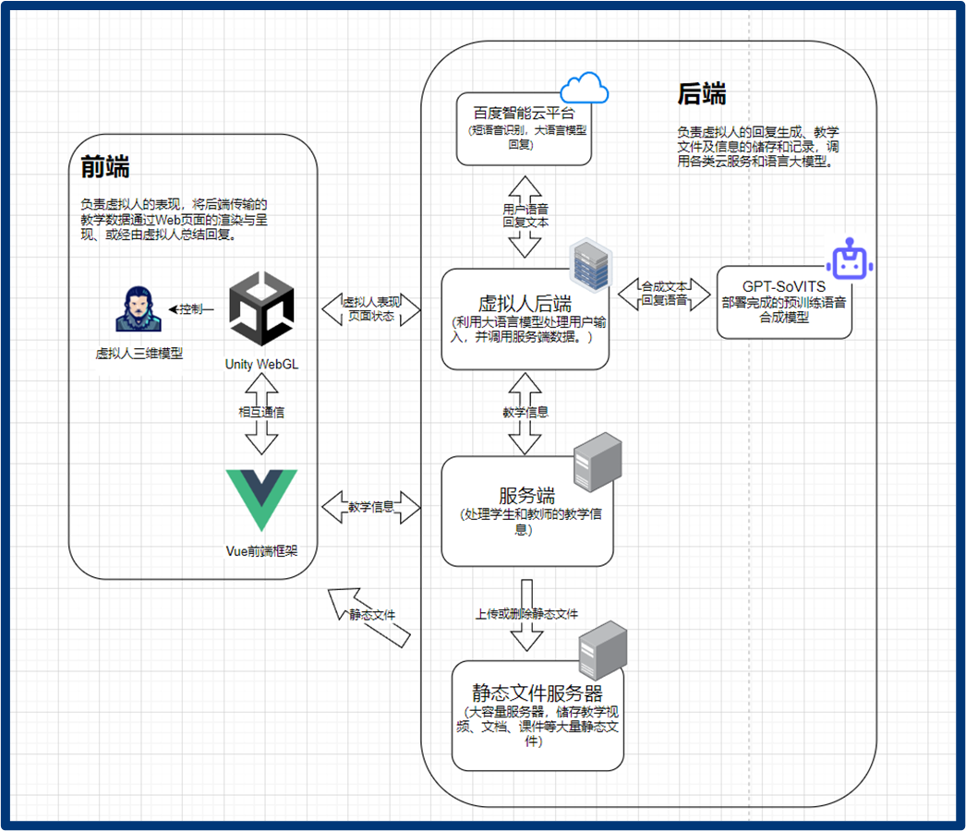
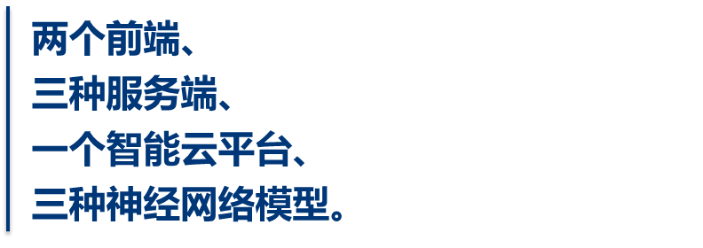
项目经历
项目在具体实现过程充满了挑战，
十分考验开发者的总体设计和代码能力。
IDEA-国家一等奖
项目-区域赛一等奖（现已进入全国总决赛）
github.com/TochusC/ai-assistant-teaching-website

Slide 19
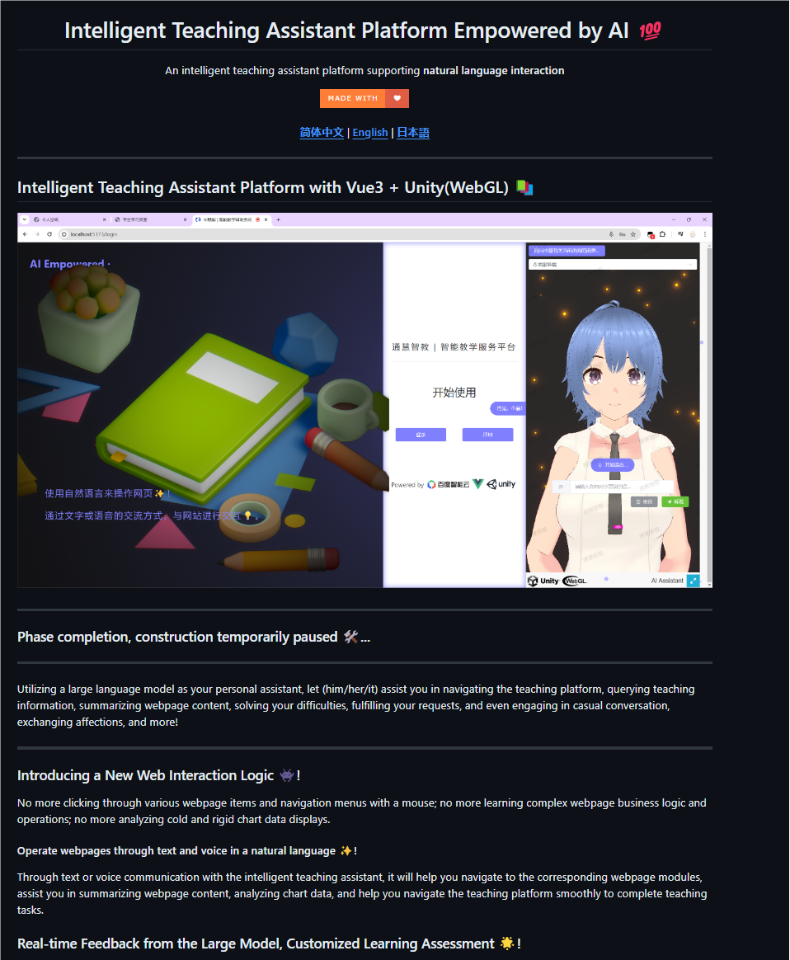
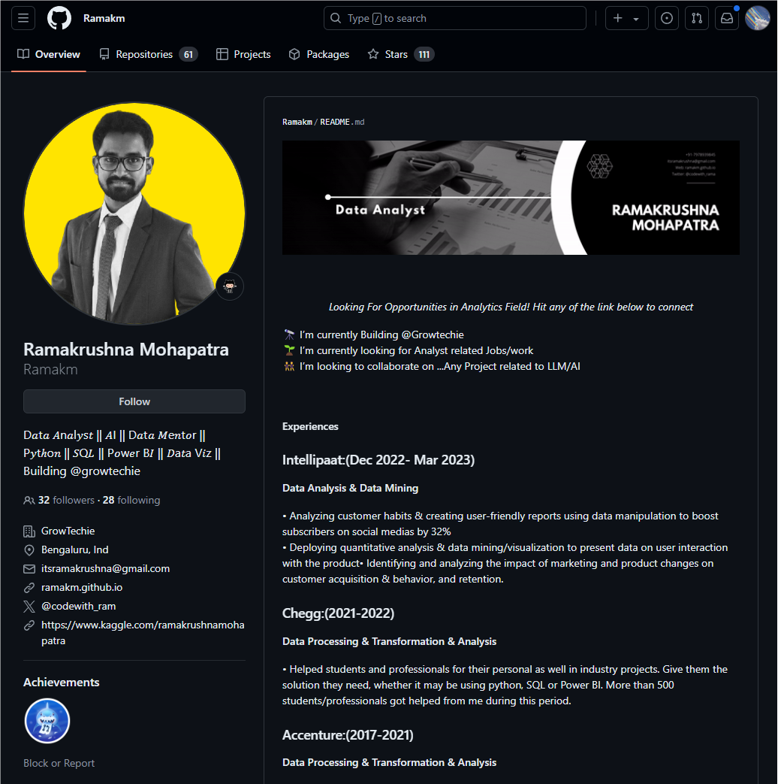
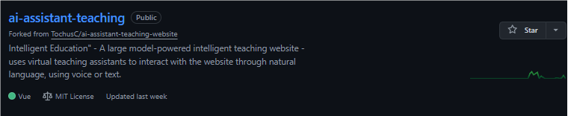
项目经历
github.com/TochusC/ai-assistant-teaching-website

Slide 20


项目经历
程序开发人员的两大圣杯
编译器和操作系统
Pybicc
99分
具有图形化界面的类C语言编译器
100分
32位 Intel i486操作系统
github.com/TochusC/pybicc

Slide 21
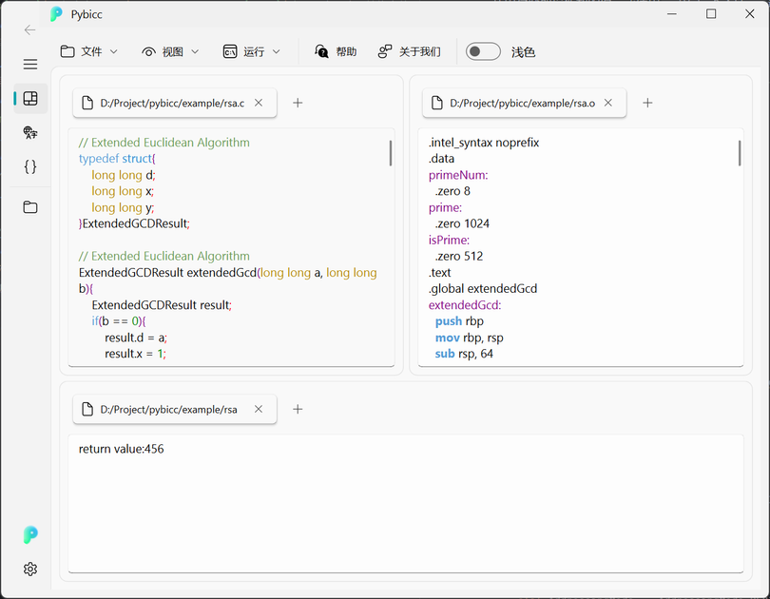
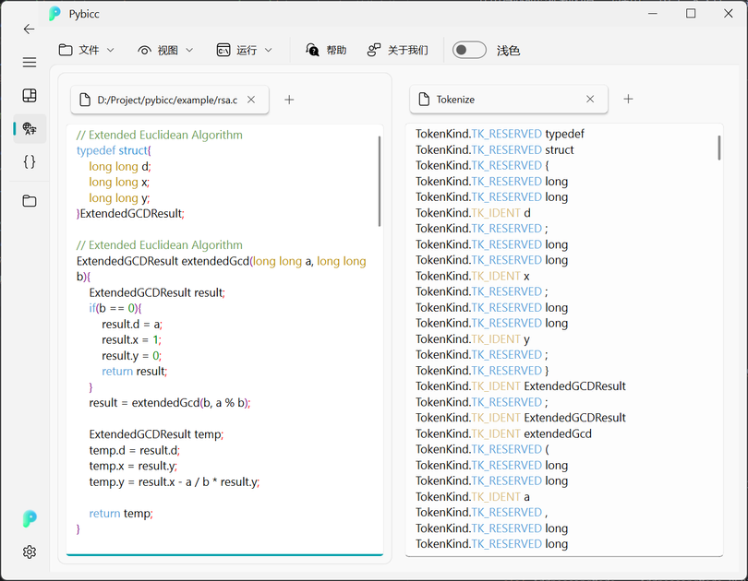
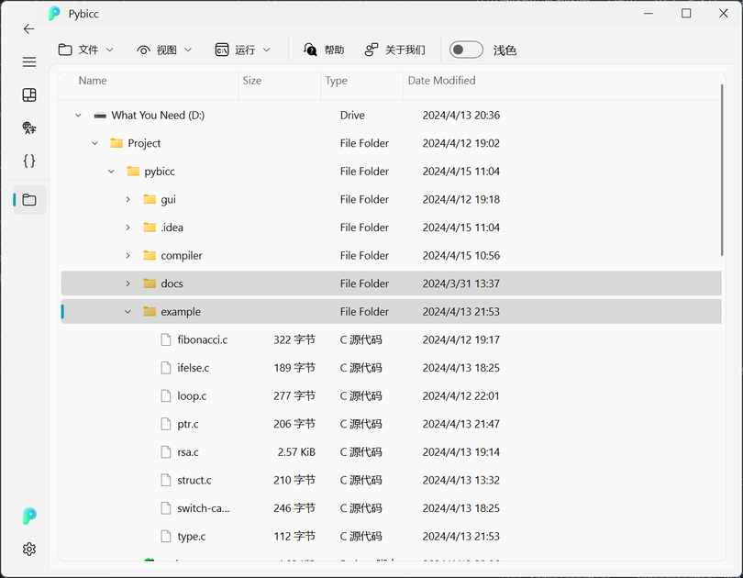
项目经历
Pybicc
具有图形化界面的类C语言编译器
实时显示编译结果和运行结果
显示词法分析、语法分析中间结果
浏览文件、同时编译多个C程序
github.com/TochusC/pybicc

Slide 22





项目经历
编译器
解释器
(tokenize.py、parse.py、codegen.py)
以字节级别模拟对存储器的存取，进行运算，实时得到结果。
词法分析(tokenize.py)
解释器在运行之前会先解析一遍汇编指令，初始化全局变量。
glb_vars - 记录程序运行中的全局变量
glb_funcs - 记录所有全局可见函数
CURRENT_FUNC - 当前运行的函数名
RUNNING_COMMAND_LINE_INDEX - 当前运行的指令行号
负责词法分析，解析C源代码，生成Token链表。
语法分析(parse.py)
使用LL(1)文法分析，根据Token链表，建立抽象语法树（AST）。
用封装好的类模拟存储器，通过接口进行操作
使用Memory类模拟内存的工作特性，访问存取均通过成员函数提供的接口实现。
所有寄存器（如rax,rbp,rsp）均为Register类的实例，通过共享shared_storage变量， 实现同一寄存器的不同名访问。
语义分析(codegen.py)
根据抽象语法树，进行语义分析，翻译为Intel80x86汇编语言。
github.com/TochusC/pybicc

Slide 23
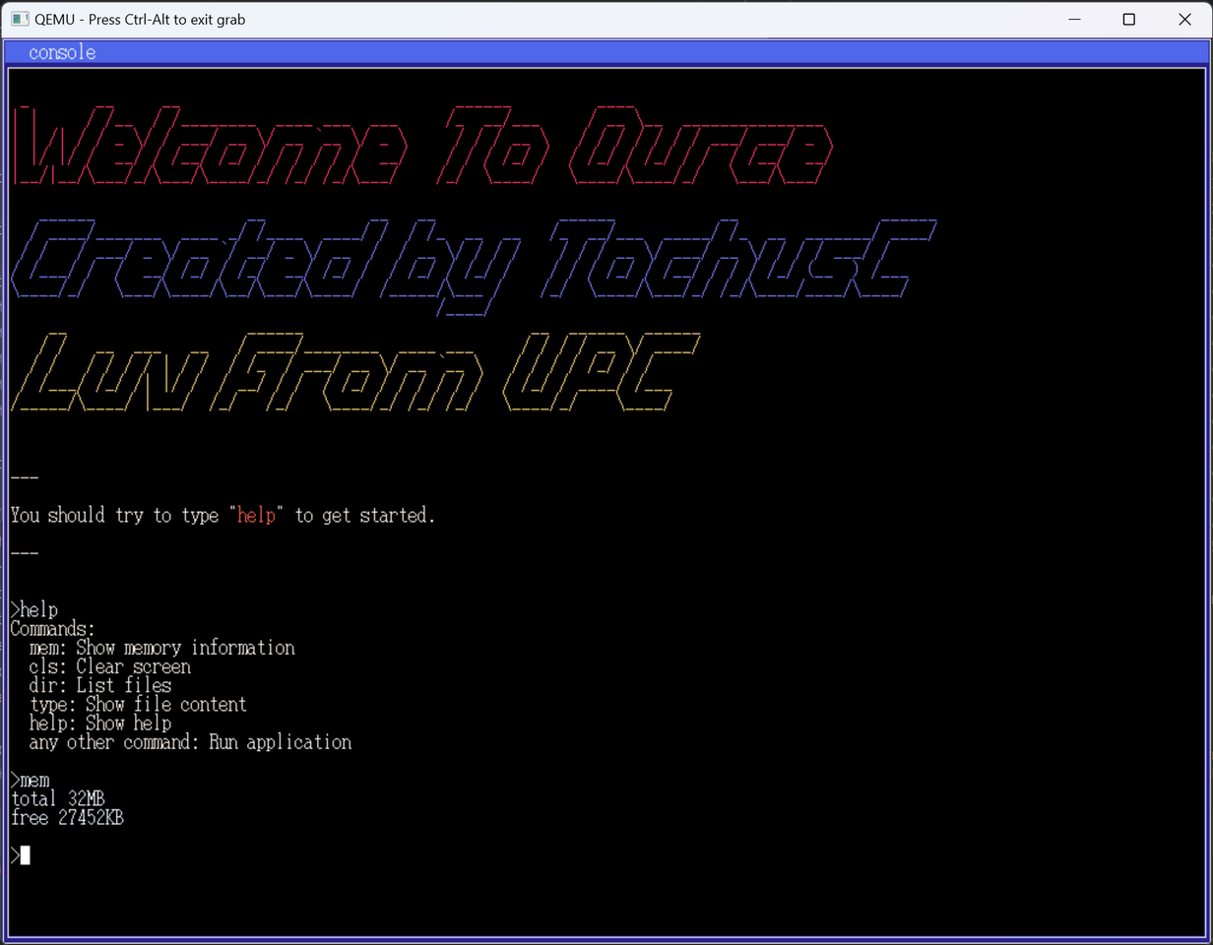
项目经历
Ource操作系统
可以运行在VMware等虚拟机软件上
目前仅支持数条基本指令
help # 查看帮助
cls # 清屏
dir # 查看当前目录下的文件
type # 查看文件内容
mem # 查看内存使用情况
支持运行简单的C程序
为应用程序提供了必要的运行环境和用于读取文件信息、往控制台输出字符的系统调用。
github.com/TochusC/Ource

Slide 24
项目经历
通过C和汇编语言编写
资源管理功能
实现了操作系统应有的支撑功能和资源管理功能
处理器管理
支撑功能
多级优先队列进行任务调度，
采用时间片轮转的方式进行任务切换。
中断处理
内存管理
设置中断向量表，编写相应中断处理程序，实现对中断信号的响应处理。
采用分段存储管理的方式进行内存管理，通过设置全局段表，进行内存分配。
时钟管理
设备管理
设置可编程间隔定时器（PIT），实现系统定时功能。
通过中断使用BIOS管理并控制设备。
文件读取
原语操作
使用FAT12文件系统进行文件的组织管理。
用汇编语言编写相应的关中断、开中断函数，以支持进行原语操作。
对计算机体系彻底“祛魅”
github.com/TochusC/Ource

Slide 25
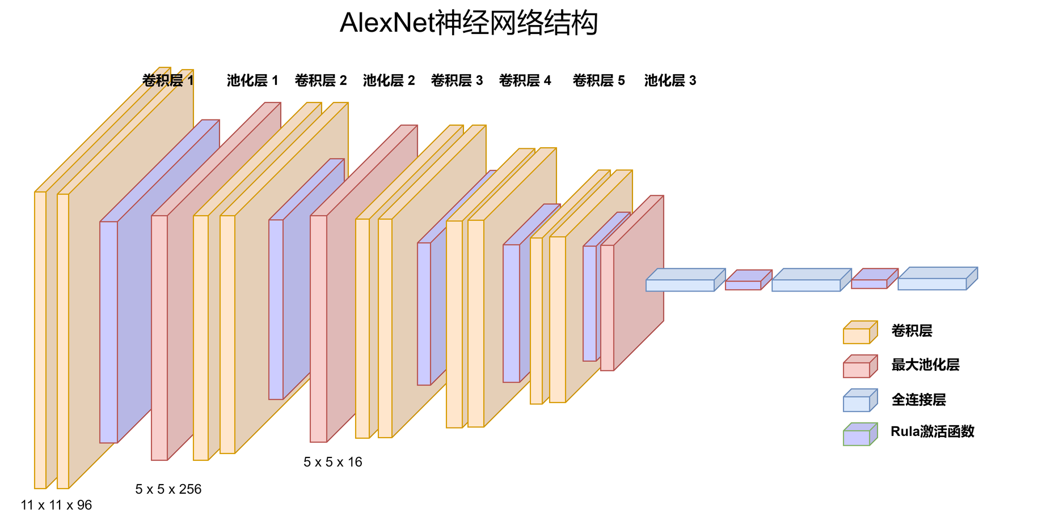
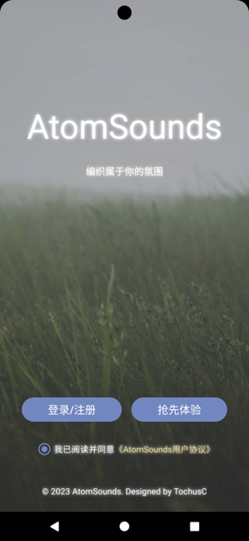
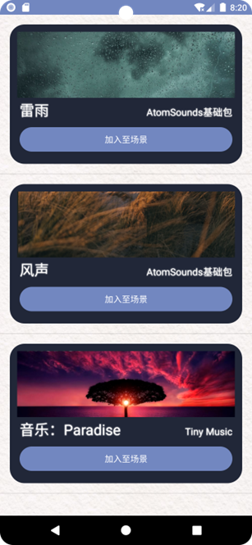
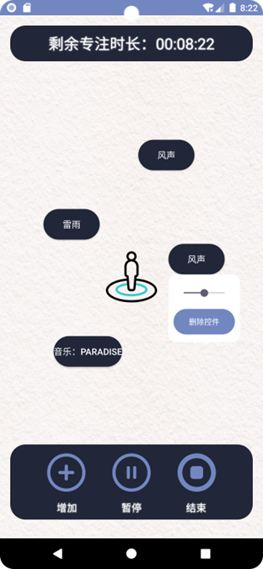
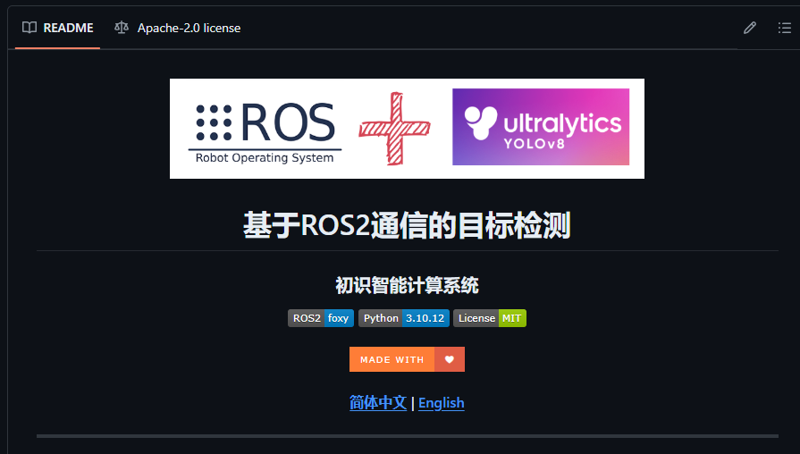
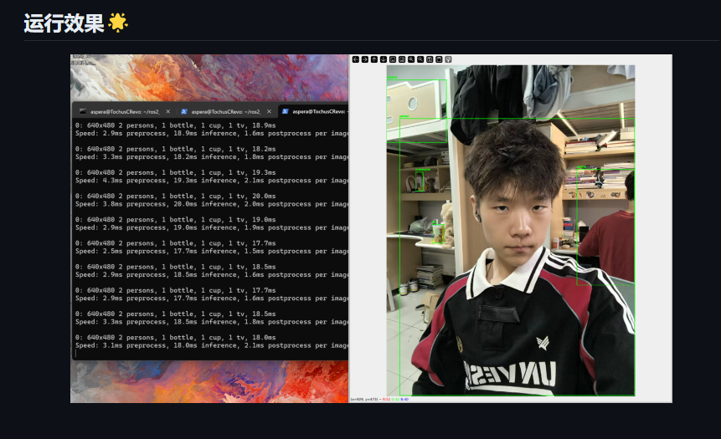
项目经历
使用PaddlePaddle深度学习框架复现AlexNet
安卓项目开发经验
《AtomSounds》氛围音乐编辑器
基于ROS2通信实现YOLO目标检测

Slide 26
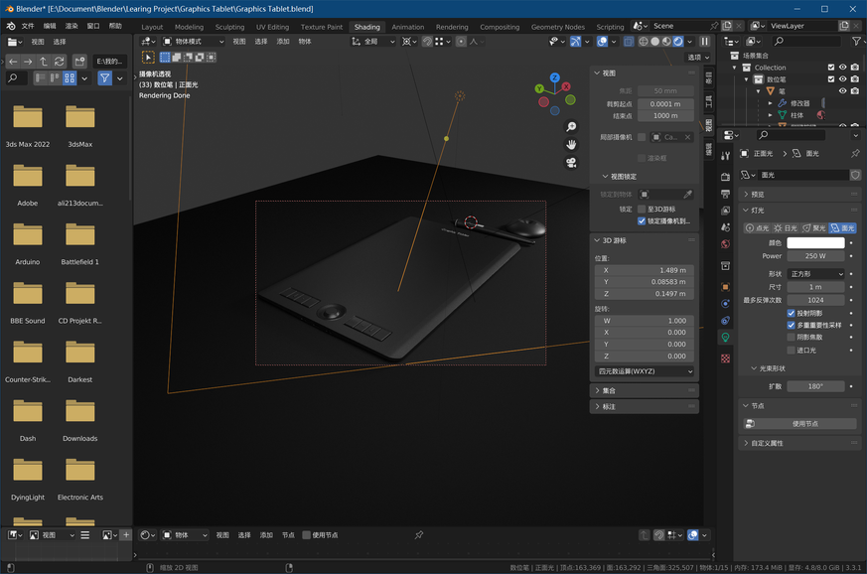
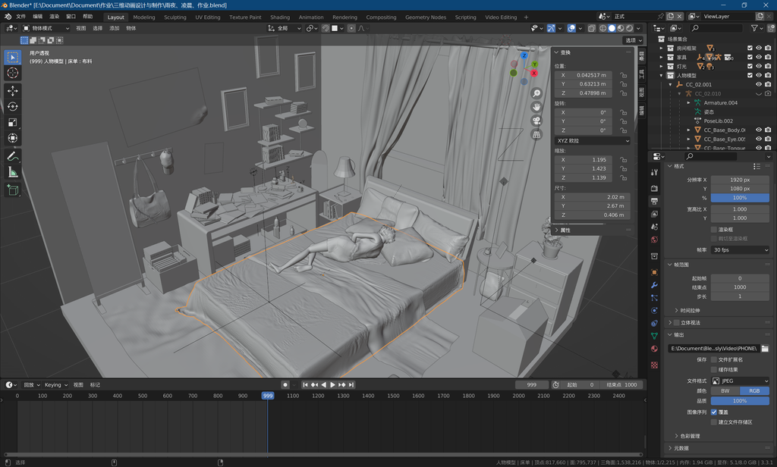

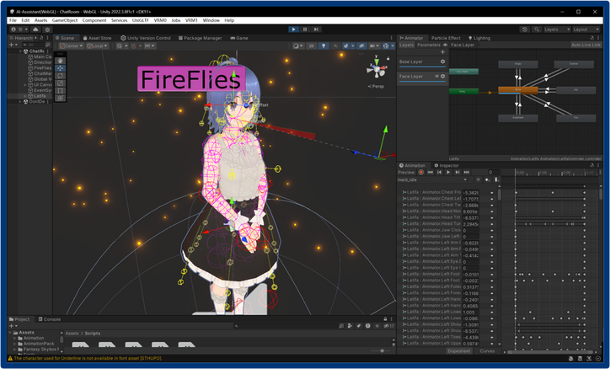
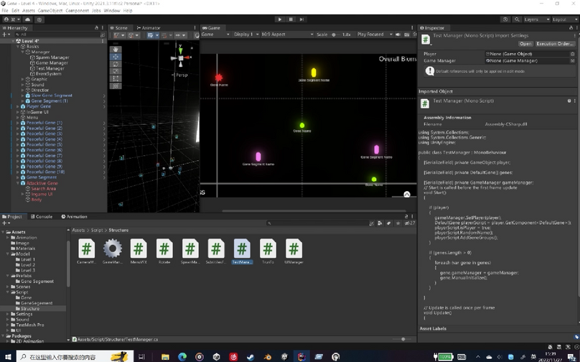

项目经历
三维建模Blender
我系统学习了三维建模技能，能熟练地进行物件、场景等硬表面建模并进行渲染。
虚拟现实Unity
具有虚拟现实项目开发经验，
能够熟练利用Unity开发实时渲染的交互系统。

Slide 27




项目经历
缺乏科研经历和论文是我的不足，但“知不足而后进，量山远而力行”，
对于任何研究方向，我都虚心学习、潜心钻研。
智能计算系统：
实现基于ROS2通信的YOLO目标检测
三维重建：
调研CAD2Mesh&Remesh研究方向，总结相关论文
计算机图形学：
复现Position Based Fluids流体模拟
数学基础：
解决数学难题：科克曼女生问题
医疗影像重建：
断层成像图像重建算法的相关数学问题
Radon transform （拉东变换）
Fourier Slice Theorem （傅里叶中心切片定理）
数学基础：
医疗影像CV：
阅读Unet论文，接受内容提问 实现论文中算法：像素损失权重图的计算
算法能力

Slide 28
03
未来规划

Slide 29
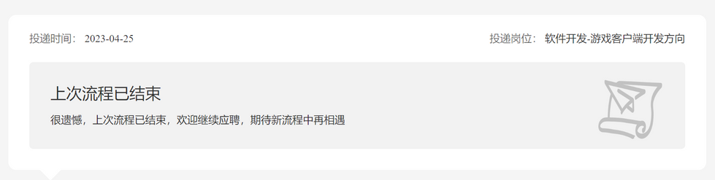
未来规划
兴趣驱动型
我完全可以坐在电脑前编程一整天，
同时对此乐此不疲。
我是真心喜欢通过编程自由创造的过程
在保持就业导向的同时，我依然保持了较为不错的学习成绩，并于今年2月份时候决定转向升学。
初中的时候...
我就自己接触了Visual Basic，
在半年时间内，从无法确定推免名额，到连续多门课程接近满分，成绩上升近10名，（移动互联网实践：98，编译原理课设：99，计算机操作系统：97..），再到7月份夺得国家一等奖头魁，力挽狂澜
现在确定推免名额，向未来全力以赴。
高中的时候更是抱着一本C语言的书乱看。
对求职考公兴趣不大。
在未来的研究生三年，我不想只获得一纸学位
而是专注于自己做了些什么，取得杰出的学术成果，为整个科研共同体做出贡献。
企业更想要螺丝钉，完成枯燥重复的开发任务。
有想法、有能力、有热情

Slide 30
青岛软件学院
计算机科学与技术学院
2025年推免
中国石油大学（华东）
计算机科学与技术专业
追风逐浪、砥砺创新
推免个人陈述
许祖耀
2024/05/12

